Slide 1
Softwareprojekt Münzen
Chuin-fei, GuoZheng,ShiMing,Samina

Slide 2
Inhaltsverzeichnis
Projektideen/Zielfindung
Projektziel
Arbeitsverteilung
Zielphasen
Gantt
Arbeitsprozess
Vorverarbeitung
Merkmalextraktion
Änderungen des Projektziel januar 2024
Aktueller Stand des Projektes
Was noch fehlt
Probleme
Gesammelte Erfahrung

Slide 3
Inhaltsverzeichnis
Änderungen des Projektziel januar 2024
Abgeänderte Merkmalextraktion
extract_features
initialize_model
process_image
train_model
Vergleichs Algorithmus(Image Detector)
initialize
compare

Slide 4
Inhaltsverzeichnis
Projektideen/Zielfindung
Projektziel
Arbeitsverteilung
Zielphasen
Gantt
Arbeitsprozess
Vorverarbeitung
Merkmalextraktion
Änderungen des Projektziel januar 2024
UI
Leichte Abänderung/Anpassung des Projektziel
Aktueller Stand des Projektes
Probleme
Gesammelte Erfahrung

Slide 5
Projektideen/Zielfindung
Historische Kontextualisierung:
Die Thematik ist zu komplex und wir müssten ein experten aufsuchen um die Fakten zu überprüfen
Kulturelle Aspekte/(Abstammung):
Herkunft und Zuordnung zu Orten
dasselbe Problem wie bei der Historische Kontextualisierung
Versucht die Zielstellung auf unsere Standard und Wissen anzupassen:
Ideen aus der Bildverarbeitung:
Bild filtern (Vorverarbeitungen)
Segmentierung (Kantenerkennung)
Merkmal Trennungen
→ Sortierung und Vergleiche von Bildern

Slide 6
Projektziel
Das Hauptziel dieses Projekts ist die Entwicklung und Implementierung eines robusten und effizienten Münze Klassifizierungssystems,
das auf einem maschinellen Lernmodell basiert. Dieses Modell soll automatisch Klassifizierungen von Münzen basierend auf visuellen
Merkmalen in Bildern durchführen können. Es sollte in der Lage sein, neue Merkmale zu erkennen und zu entscheiden, ob für diese neuen
Merkmale neue Klassifikation Kategorien erstellt werden sollten. Die Überprüfbarkeit dieses Ziels wird durch die Anwendung des Modells auf einen Testdatensatz sichergestellt, wobei die Genauigkeit des Modells einen vordefinierten Standard erreichen sollte.
Die Effektivität der Erkennung neuer Merkmale wird anhand spezifischer Testfälle bewertet, die auf den Nutzer angepasst sind.
Unser System sollte in der Lage sein, flexibel auf individuelle Anfragen zu reagieren. Dies bedeutet, dass das System Feedback
von den Benutzern erhält und seine Antworten individuell anpasst. Die Benutzerfreundlichkeit wird durch die Entwicklung einer
intuitiven Benutzeroberfläche sichergestellt, die es den Benutzern ermöglicht, leicht mit dem System zu interagieren und Feedback zu geben.
In der Zukunft planen wir, dass unser Modell als Referenz für die Klassifizierung und Analyse anderer Kulturgüter dienen könnte.

Slide 7
Projektziel 09.12.2023
Das Hauptziel dieses Projekts ist die Entwicklung und Implementierung eines robusten und effizienten Münze Klassifizierungssystems,
das auf einem maschinellen Lernmodell basiert. Dieses Modell soll automatisch Klassifizierungen von Münzen basierend auf visuellen
Merkmalen in Bildern durchführen können. Es sollte in der Lage sein, neue Merkmale zu erkennen und zu entscheiden, ob für diese neuen
Merkmale neue Klassifikation Kategorien erstellt werden sollten. Die Überprüfbarkeit dieses Ziels wird durch die Anwendung des Modells auf einen Testdatensatz sichergestellt, wobei die Genauigkeit des Modells einen vordefinierten Standard erreichen sollte.
Die Effektivität der Erkennung neuer Merkmale wird anhand spezifischer Testfälle bewertet, die auf den Nutzer angepasst sind.
Unser System sollte in der Lage sein, flexibel auf individuelle Anfragen zu reagieren. Dies bedeutet, dass das System Feedback
von den Benutzern erhält und seine Antworten individuell anpasst. Die Benutzerfreundlichkeit wird durch die Entwicklung einer
intuitiven Benutzeroberfläche sichergestellt, die es den Benutzern ermöglicht, leicht mit dem System zu interagieren und Feedback zu geben.
In der Zukunft planen wir, dass unser Modell als Referenz für die Klassifizierung und Analyse anderer Kulturgüter dienen könnte.

Slide 8
Projektziel
betont die Entwicklung eines maschinellen Lern Modells,
das automatisch Klassifizierungen von Münzen basierend auf visuellen Merkmalen in Bildern.
neue Merkmale zu erkennen und zu entscheiden, ob dafür neue Klassifikation Kategorien erstellt werden sollten.
Die Effektivität der Erkennung neuer Merkmale → Benutzer versucht mit mehr einzubinden
die Erstellung eine UI

Slide 9
Arbeitsverteilung (Zielphasen 05.12.2023)
9.12.2023 - 09.01.2024: Daten Vorverarbeitung und Merkmalsextraktion
10.01.2024 - 23.01.2024: Modellentwicklung und erste Tests
24.01.2024 - 06.02.2024: Algorithmen Optimierung und Benutzeroberflächen Design
07.02.2024 - 21.02.2024: Abschlussbewertung und Projektbericht

Slide 10
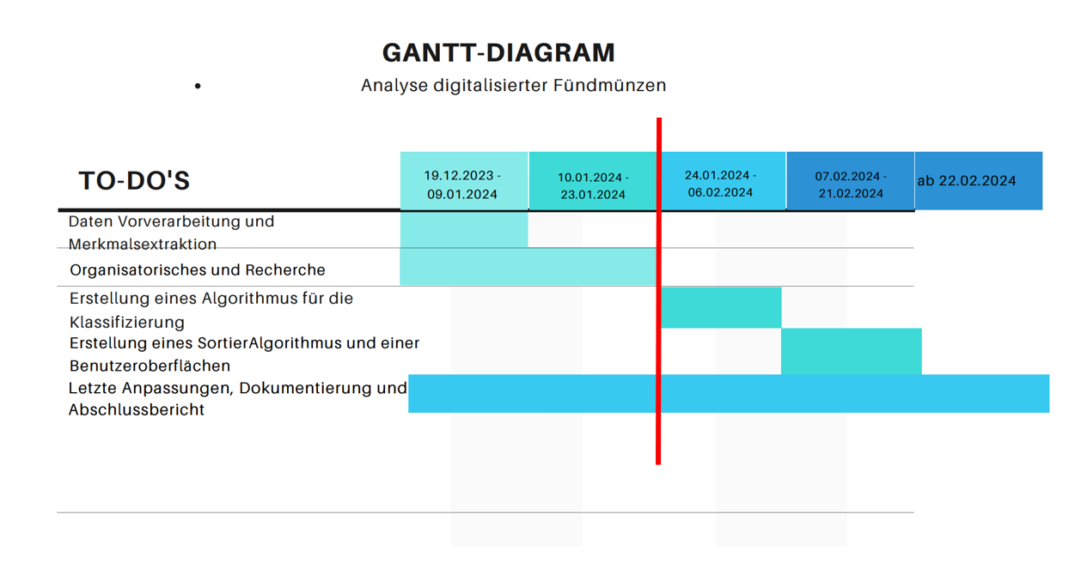

Gantt

Slide 11
Arbeitsprozess
Recherche in den Bereichen:
Vorverarbeitung
Merkmalextraktion
Klassifizierung
Sortierung
→ Hauptsächlich Vorlesungsmaterialien von Bildverarbeitung angeschaut und online Recherchen betrieben wie man soetwas am besten implementieren kann

Slide 12
Arbeitsprozess (Vorverarbeitung )
Ordner Vorverarbeitung: Dieser Ordner enthält die Skripte oder Funktionen, die die Bilder für die Merkmalsextraktion vorbereiten soll. Es sollen verschiedene Operationen wie Zuschneiden, Skalieren, Konvertieren, Filtern, etc. durchgeführt werden.
Verwendung Matlab ->experimentierphase um zu schauen was für Merkmale man erkennen kann
Versucht die von uns analysierten merkmale zu vereinfachen → fokus auf standard geometrischen Formen gelegt
Sortieralgorithmus für Vollständige Münzen entworfen

Slide 13
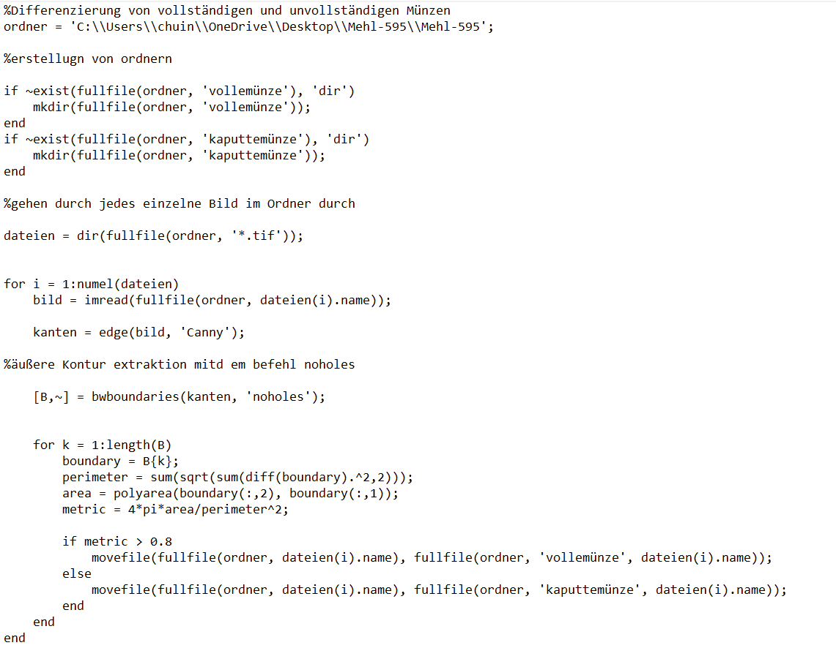
Arbeitsprozess (Vorverarbeitung )
Sortieralgorithmus für Vollständige Münzen entworfen
->
Erstellung für 2 Ordner
Einlesen des Ordner mit den Dateien
Extraktion der äußeren Kontur
Sortieren in den jeweiligen Behälter

Slide 14
Arbeitsprozess (Merkmalextraktion )
Anhand der experimentellen Phase haben wir bemerkt das es zuviel unterschiedliche Merkmale gibt und wir aus diesem Grund machine learning anwenden müssen
Problem: keiner von uns kennt sich mit machine learning aus
wir haben uns verschiedene online Modelle angeschaut:
ResNet
DenseNet
Inception
Efficient Net
VGG16
VGG19

Slide 15
Projektziel Änderungen
Unser Ziel ist es, ein fortschrittliches maschinelles Lernsystem zu entwickeln,das in der Lage ist, Merkmale aus Bildern von Fundmünzen zu extrahieren und diese Merkmale zu nutzen, um Ähnlichkeiten zwischen verschiedenen Münzen zu identifizieren. Dieses System wird in der Lage sein, neue Datensätze von Münzen Bildern zu verarbeiten, die Merkmale mit denen in unserer bestehenden Datenbank abzugleichen und letztendlich Informationen darüber zu liefern, wie ähnlich eine neue Münze zu den bereits vorhandenen Münzen ist. Durch die Erreichung dieses Ziels erhoffen wir, die Effizienz und Genauigkeit von Münz Identifikation erheblich zu verbessern.
Zusätzlich planen wir, ein benutzerfreundliches User Interface zu erstellen. Dieses Interface ermöglicht es dem Nutzer, den Identifikations- oder Ähnlichkeitsgrad für eine Münze zu bestimmen. Nach der Identifikation kann der Nutzer entscheiden, ob er diese Münze zu den bereits vorhandenen Münzen mit ähnlichen Merkmalen hinzufügen möchte oder ob er einen separaten Behälter für diese Münze erstellen möchte. Die restlichen Münzen können dann entweder wiederverwendet oder verworfen werden. Dieser Prozessschritt wird es dem Nutzer ermöglichen, die Münzen effizient zu organisieren und die Datenbank kontinuierlich zu aktualisieren.

Slide 16
Noch zu bearbeitende Arbeitsprozesse
Überarbeitung der:
Merkmalextraktion
Erstellung von:
Vergleichsalgorithmus
Sortierung
UI/ Benutzeroberfläche

Slide 17
Abgeänderte Merkmalextraktion
VGG16 → MobileNetV2 aufgrund von Problemen mit den Ergebnissen und der hantierung von VGG16
Merkmalextraktion in 4 Teile aufgeteilt:
extract features
initialize of the machine learning model
process image
train model

Slide 18
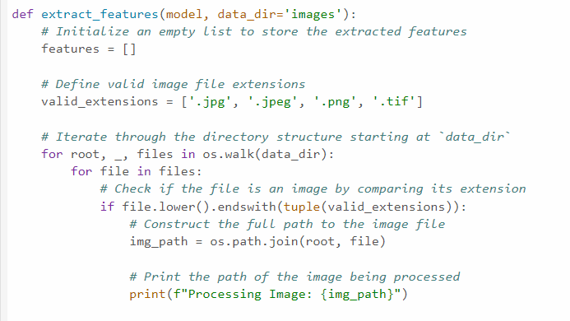
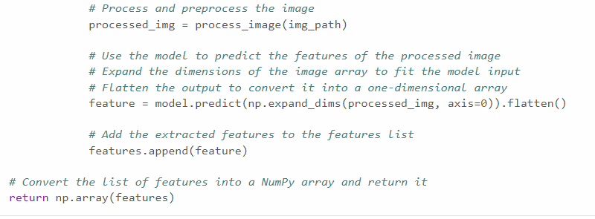
Abgeänderte Merkmalextraktion
(extract features)

Slide 19
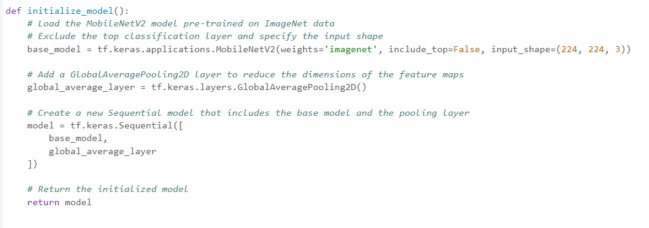
Abgeänderte Merkmalextraktion
(initialize model)

Slide 20
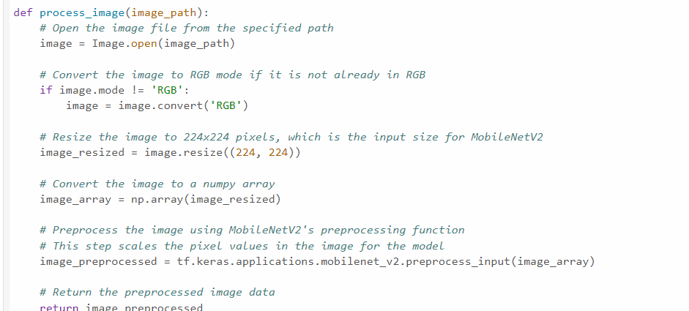

Abgeänderte Merkmalextraktion
(process image)

Slide 21
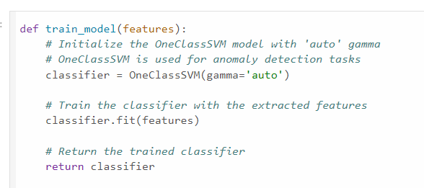
Abgeänderte Merkmalextraktion
(train model)

Slide 22
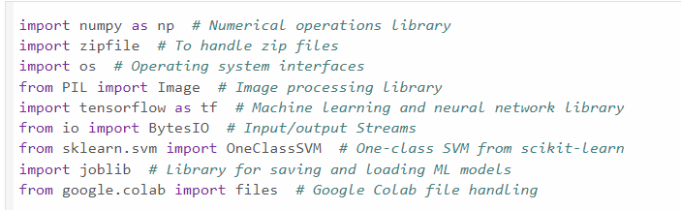
Vergleichs Algorithmus
(Image Detector)

Slide 23
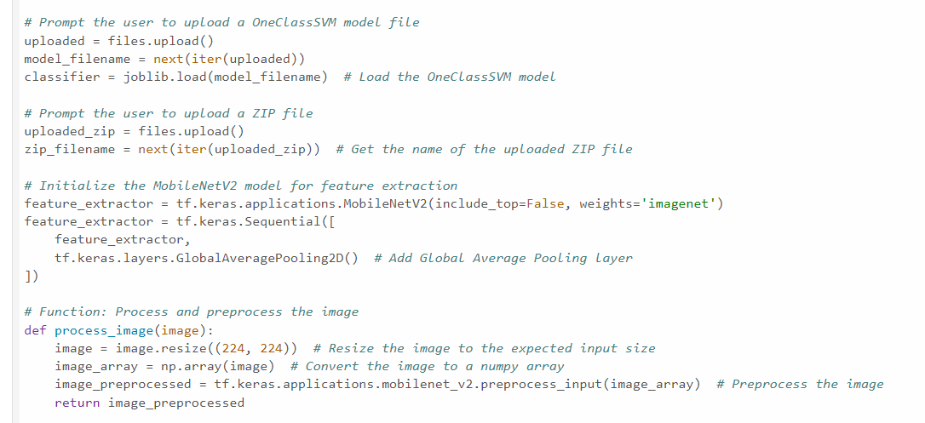
Vergleichs Algorithmus
(Image Detector)

Slide 24
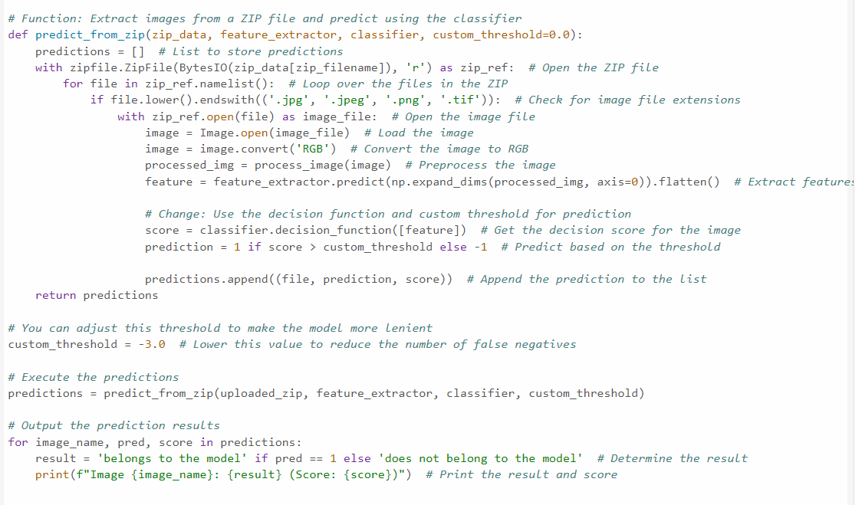
Vergleichs Algorithmus
(Image Detector)
Output :

Slide 25
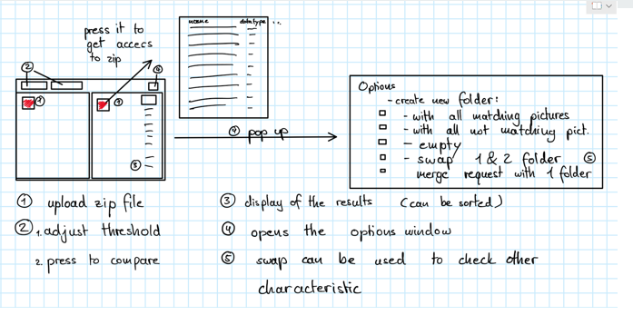
UI
Idee für eine UI

Slide 26
Projektziel Änderungen
Unser Ziel ist es, ein Software zu entwickeln,das in der Lage ist, Merkmale aus Bildern von Fundmünzen zu extrahieren und diese Merkmale zu nutzen, um Ähnlichkeiten zwischen verschiedenen Münzen zu identifizieren. Es soll in der Lage sein, neue Datensätze von Münzen Bildern zu verarbeiten, die Merkmale mit denen in unserer bestehenden Datenbank abzugleichen und letztendlich Informationen darüber zu liefern, wie ähnlich eine neue Münze zu den bereits vorhandenen Münzen ist. Durch die Erreichung dieses Ziels erhoffen wir, die Effizienz und Genauigkeit von Münz Identifikation erheblich zu verbessern.
Zusätzlich planen wir, ein benutzerfreundliches User Interface zu erstellen,welches dem Nutzer ermöglicht , den Identifikations- oder Ähnlichkeitsgrad für eine Münze zu bestimmen. Nach der Identifikation kann der Nutzer entscheiden, ob er diese Münze zu den bereits vorhandenen Münzen mit ähnlichen Merkmalen hinzufügen möchte oder ob er einen separaten Behälter für diese Münze erstellen möchte. Die restlichen Münzen können dann entweder wiederverwendet oder verworfen werden. Dieser Prozessschritt wird es dem Nutzer ermöglichen, die Münzen effizient zu organisieren und die Datenbank kontinuierlich zu aktualisieren.

Slide 27
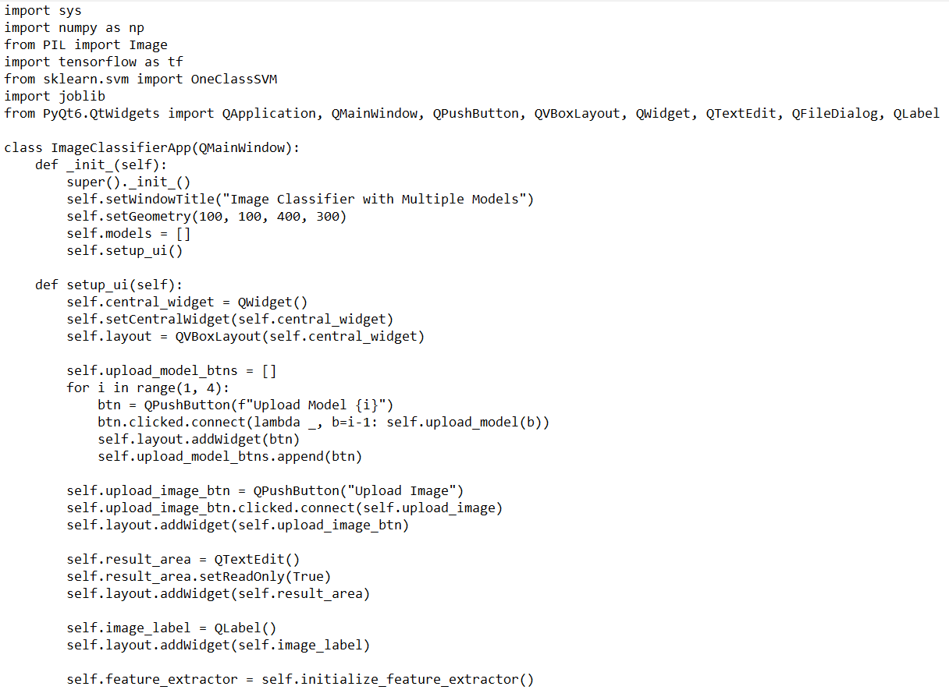
Erstellung von grafischen Benutzeroberflächen
Schaltflächen zum Hochladen von Modellen
Textfeld für Ergebnisse
initialisieren (MobileNetV2)

Slide 28
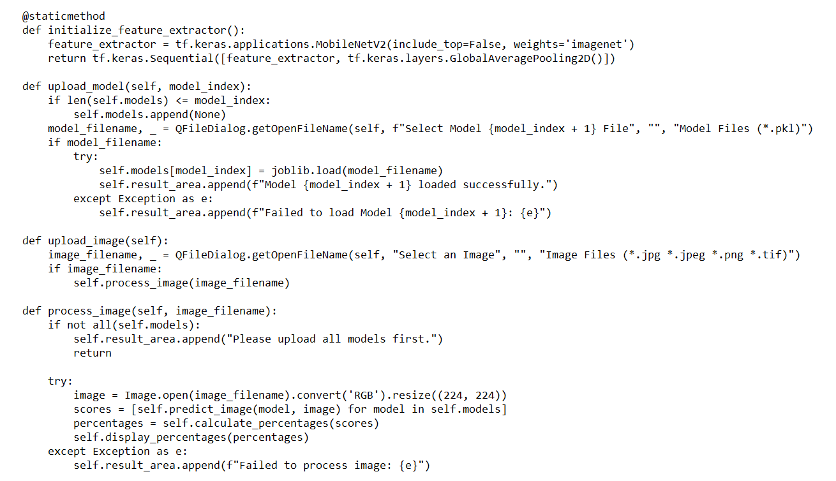
Merkmalsvektoren aus Bildern zu extrahieren
Überprüft ob alle Modelle hochgeladen wurde
Formatiert das letzte Bild

Slide 29
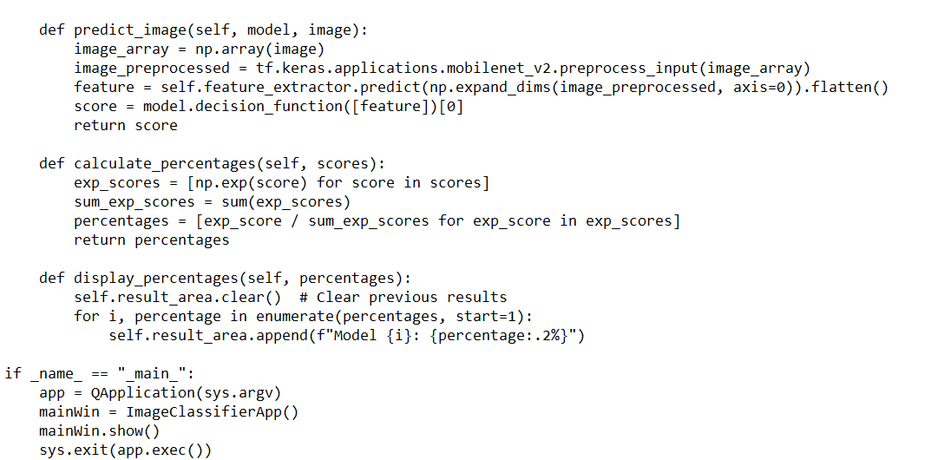
bild in numpyarray -> beschreibt eine Sammlung von “Elementen” des gleichen Typs
Entscheidungsfunktion des Modells wird auf den Feature-Vektor angewendet, um den Score zu erhalten

Slide 30

Aktuellen Standes des Projektes
Was unsere Software bisher kann:
Input: ermöglicht das uploaden von 3 Datensätzen(Modelle) und einer Münze
output: gibt die Übereinstimmung in % an mit den 3 von dem Benutzer gewählten Datensätzen

Slide 31
Was noch fehlt
Unser Ziel ist es, ein Software zu entwickeln,das in der Lage ist, Merkmale aus Bildern von Fundmünzen zu extrahieren und diese Merkmale zu nutzen, um Ähnlichkeiten zwischen verschiedenen Münzen zu identifizieren. Es soll in der Lage sein, neue Datensätze von Münzen Bildern zu verarbeiten, die Merkmale mit denen in unserer bestehenden Datenbank abzugleichen und letztendlich Informationen darüber zu liefern, wie ähnlich eine neue Münze zu den bereits vorhandenen Münzen ist. Durch die Erreichung dieses Ziels erhoffen wir, die Effizienz und Genauigkeit von Münz Identifikation erheblich zu verbessern.
Zusätzlich planen wir, ein benutzerfreundliches User Interface zu erstellen,welches dem Nutzer ermöglicht , den Identifikations- oder Ähnlichkeitsgrad für eine Münze zu bestimmen. Nach der Identifikation kann der Nutzer entscheiden, ob er diese Münze zu den bereits vorhandenen Münzen mit ähnlichen Merkmalen hinzufügen möchte oder ob er einen separaten Behälter für diese Münze erstellen möchte. Die restlichen Münzen können dann entweder wiederverwendet oder verworfen werden. Dieser Prozessschritt wird es dem Nutzer ermöglichen, die Münzen effizient zu organisieren und die Datenbank kontinuierlich zu aktualisieren.
→ großen ganzen müssten wir nur noch leichte Anpassung machen, dass man mehr als eine Münze pro Zeit überprüfen kann und sonst fehlt uns nur noch die genannten Optionen für den Benutzer in unserer UI.

Slide 32
Probleme
Unklare Anweisungen und Verständnisprobleme der Aufgabenstellung
Festlegung auf eine Zielsetzung fiel uns schwer aufgrund von mangel an Erfahrung mit dieser Thematik
Es ist erste Projektarbeit für alle Teammitglieder
Teamarbeit:
Kommunikationsprobleme
alle Teammitglieder befinden sich auf anderen Stand
Management von Aufgabenverteilung
Entscheidungsprobleme –> Plattform auf der wir arbeiten
Zeitmanagement
Einarbeitung in die Thematik
Einarbeitung in Github

Slide 33
Gesammelte Erfahrung
Vorplanung für Projekt ist sehr wichtig → Zeitmanagement
Erstellung von Arbeitsplan
Zwischenziele sollten präzise sein und überprüfbar sein (“präsentierbar”)
Einarbeitung in die Thematik und neue Arbeitsumgebung
grobe Skizze vom Endprodukt hilft zur veranschaulichung des Projektziels
Kommunikation zwischen den Teammitglieder
alle Teammitglieder sollten auf dem selben Stand sein
→ damit Aufgabe trotz fehlender Teammitglieder aufgrund von Krankheit oder etwas anderem bearbeitet werden
→Dokumentation und die erstellung von Protokolle
die Arbeitsverteilung sollte nach den “Fähigkeiten” der Teammitglieder abgestimmt sein
→ produktiveres Arbeiten
Es ist hilfreich
Softwareentwicklung Plattformen zu arbeiten
Durchführung von Test für Zwischenergebnisse (Feedback des Kunden fragen)
→ um die Anforderungen des Kunden auch zu erfüllen

